Slide 1











Bài 1
Bài 1
Bài 2
LÍNH CỨU HỎA
Giáo viên: Đỗ Thị Phương Thảo
Notes:
更多模板请关注：https://haosc.taobao.com

Slide 2


1
Khởi động

Slide 3
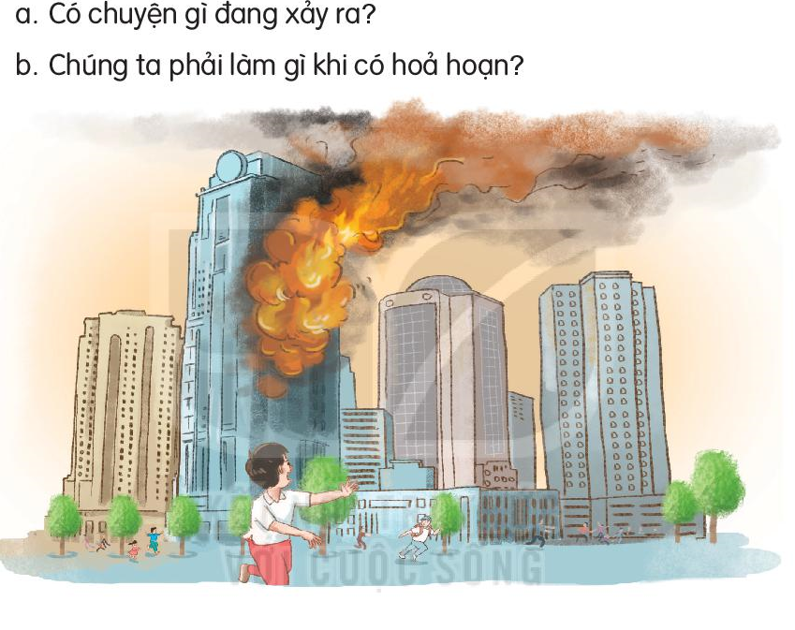
1. Quan sát tranh dưới đây

Slide 4
LÍNH CỨU HỎA

Slide 5
2
Đọc

Slide 6
Lính cứu hỏa
Chuông báo cháy vang lên. Những người lính cứu hỏa lập tức mặc quần áo chữa cháy, đi ủng, đeo găng, đội mũ rồi lao lên xe. Chiếc xe cứu hỏa màu đỏ chứa đầy nước, bật đèn báo hiệu, rú còi. Xe chạy như bay đến nơi có đám cháy. Tại đây, ngọn lửa mỗi lúc một lớn. Những người lính cứu hỏa lao tới, dùng vòi phun nước, dập tắt đám cháy. Họ luôn quên mình để cứu tính mạng và tài sản của người dân.
Cứu hỏa là một công việc rất nguy hiểm. Nhưng những người lính cứu hỏa luôn sẵn sàng có mặt ở mọi nơi có hỏa hoạn.
1
2
3
4
5
6
7
8
9

Slide 7
Lính cứu hỏa
Chuông báo cháy vang lên. Những người lính cứu hỏa lập tức mặc quần áo chữa cháy, đi ủng, đeo găng, đội mũ rồi lao lên xe. Chiếc xe cứu hỏa màu đỏ chứa đầy nước, bật đèn báo hiệu, rú còi. Xe chạy như bay đến nơi có đám cháy. Tại đây, ngọn lửa mỗi lúc một lớn. Những người lính cứu hỏa lao tới, dùng vòi phun nước, dập tắt đám cháy. Họ luôn quên mình để cứu tính mạng và tài sản của người dân.
Cứu hỏa là một công việc rất nguy hiểm. Nhưng những người lính cứu hỏa luôn sẵn sàng có mặt ở mọi nơi có hỏa hoạn.
1
2

Slide 8
3
Trả lời
câu hỏi

Slide 9
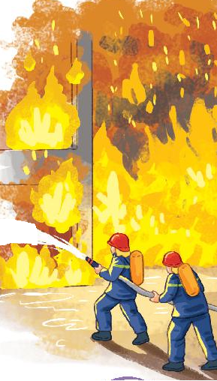
b. Lính cứu hỏa dập tắt đám cháy bằng cách nào?
c. Em nghĩ gì về những người lính cứu hỏa?
a. Trang phục của lính cứu hỏa gồm những gì?

Slide 10
4
Viết vào vở

Slide 11
Viết vào vở câu trả lời cho câu hỏi b và c
ở mục 3
(…).
Lính cứu hỏa dùng
vòi phun nước dập tắt đám cháy
Em nghĩ những người lính cứu hỏa
rất dũng cảm
(…).

Slide 12
5
Chọn từ ngữ

Slide 13
Chọn từ ngữ để hoàn thiện câu và viết câu vào vở
sẵn sàng tính mạng chuyên dụng
tài sản đèn báo hiệu
(…).
Giống xe cứu hỏa, xe cứu thương cũng có
đèn báo hiệu
(…).
b. Chúng ta cần bảo vệ của nhà trường.
tài sản

Slide 14
6
Quan sát tranh

Slide 15
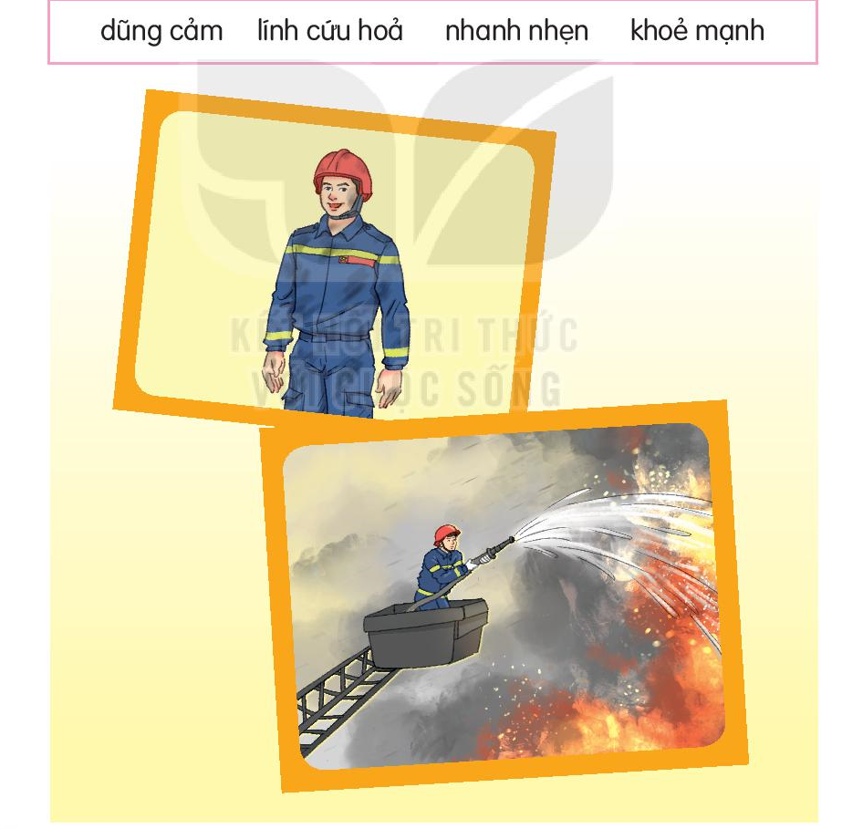
Quan sát tranh và dùng từ ngữ trong khung để nói theo tranh

Slide 16
7
Nghe viết

Slide 17
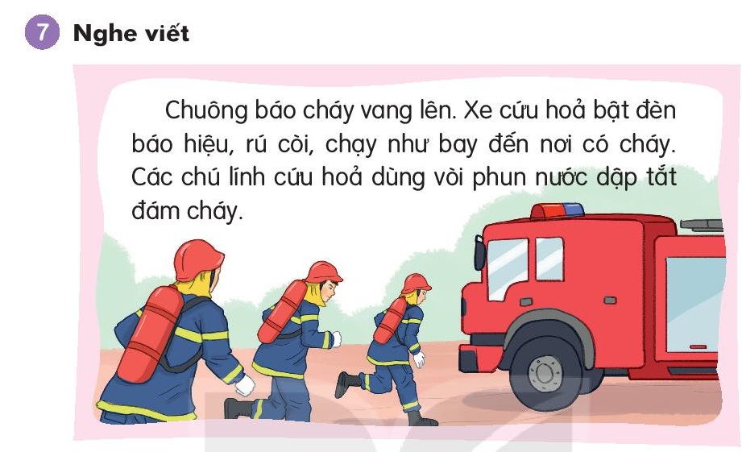

Slide 18


Slide 19
8
Chọn từ ngữ

Slide 20
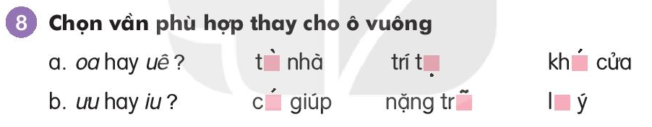
tòa nhà
trí tuệ
khóa cửa
cứu giúp
nặng trĩu
lưu ý

Slide 21
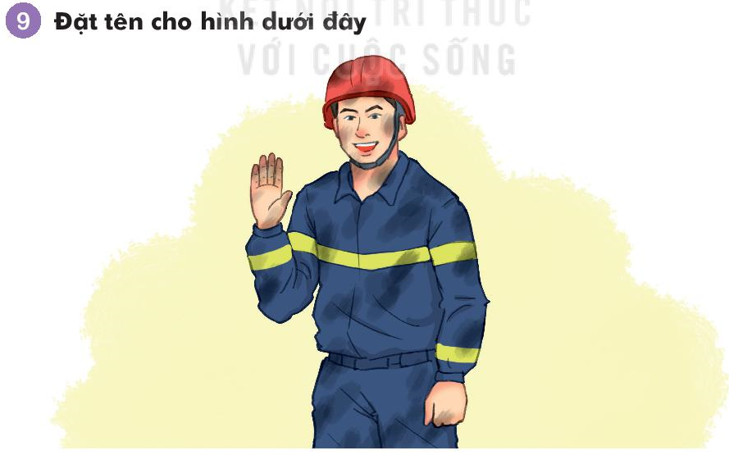

Slide 22
10
Củng cố

